Slide 1
Addressing the Principal-Agent Problem in Public Private Partnerships via Mixed-Integer Bi-level Linear Programming
${\text{Samuel} \text{Rodr}\text{í}\text{guez} \text{Gonz}\text{á}\text{lez}}^{1,2}$, ${\text{Camilo} \text{G}\text{ó}\text{mez}}^{2}$, ${\text{Andr}\text{é}\text{s} \text{D}\text{. }\text{Gonz}\text{á}\text{lez}}^{1}$
$.^{1}$University of Oklahoma, Norman, OK, US
$.^{2}$Universidad de los Andes, Bogotá, Colombia
INFORMS Annual Meeting
Indianapolis, IN, Oct 2022

Slide 2

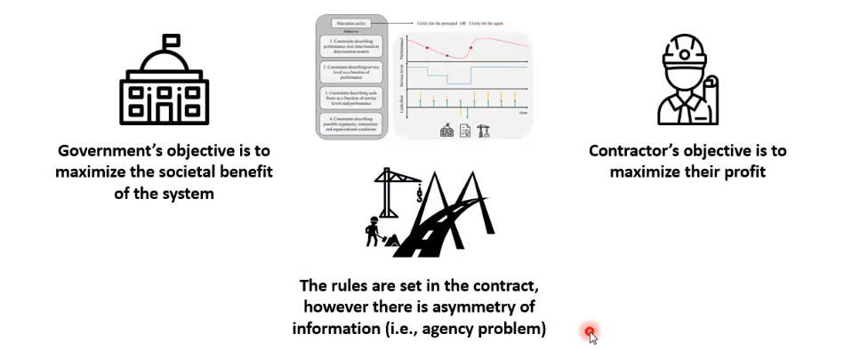



Public Private Partnerships (PPP)
Inspection actions
Penalties/rewards
Government’s objective is to maximize the social Benefit of the system
Contractor’s objective is to maximize their profit
Maintenance actions
The rules are set in the contract, however, there is asymmetry of information (i.e., agency problem)
Social benefit
Pros: Technical expertise
Cons: Principal-Agent (PA) Problem
Camilo Gomez et al. “An exact optimization approach to the principal-agent problem in infrastructure projects via PPPs”, 2020

Slide 3
Research question
How to exploit the benefits of PPPs while reducing their drawbacks?
How does the agent respond to the rules of a contract?
Can contract terms shape the behavior of the agent?
We can use OR to analyze actors’ best strategies and
explore conditions that might contribute to a social equilibrium
Notes:
Si el principal pudiese hacer el mantenimiento ya estaría resuelto el problema. Pero no, el solo puede ajustar las reglas de juego y ver como reacciona el agente. No nos gusta como reacciona -> calibramos las reglas.
Decir las decisiones que pueden tomar tanto el agente mantenimiento y el principal inspecciones -> esto es costoso (CUAL ES EL PROBLEMA QUE NOSOTROS TENEMOS)
El agente sabe que lo van a inspeccionar entonces responde para mayor beneficio (El principal no se quiere dejar tumbar y el agente quiere ahorrar plata pero no se va a dejar multar)
Dados unos pagos/condicones, cuál es la mejor decision del agente (seríamos vulnerables al PA problem? obtendríamos una operación/mantenimiento adecuada/o?) Ejemplos que haría el agente bajos ciertos parametros (responsible)
(inspection, incentives) Si el ppal aplica estas medidas contractuales, qué efecto tienen en las decisions del agente (puede pasar que unos incentivos/multas fuertes terminen siendo injustas)? Ejemplos (influenciar suc comportamiento)
Explicar el social equilibrium: cuando inspecionar, el major tamaño de la multa/incentivo es tal de tal forma que se cumpla con el objetivo pero sin quebrar al agente. No es trivial. Es muy dificil porque hay que considerer las decisions de ambos.

Slide 4
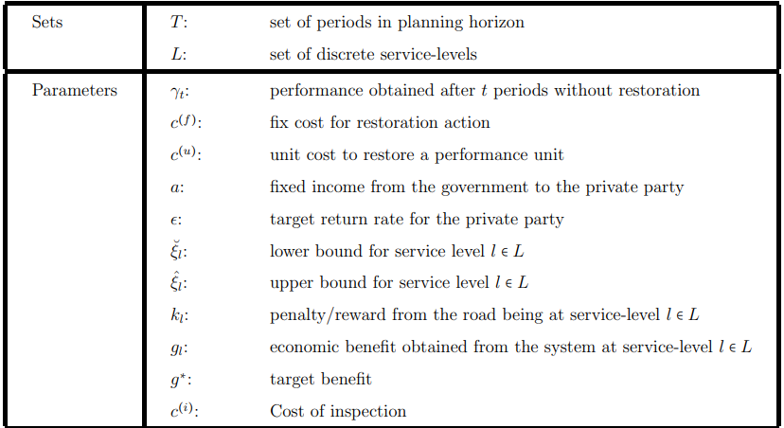

Ilustrative example
Notes:
Me toca hacer inspecciones. Le puedo dar incentivos. Le puedo quitar la restricción.
Gomez nos da la intuición. Pero cómo diseñamos este sistema? A lo que queremos llegar es como llegamos a definir las reglas del primero para tener las mejores respuestas segundo
Visión del abogado -> reglas y restricciones
Visión del Economista -> Incentivos para cambiar el comportamiento
Corridas unilaterales

Slide 5
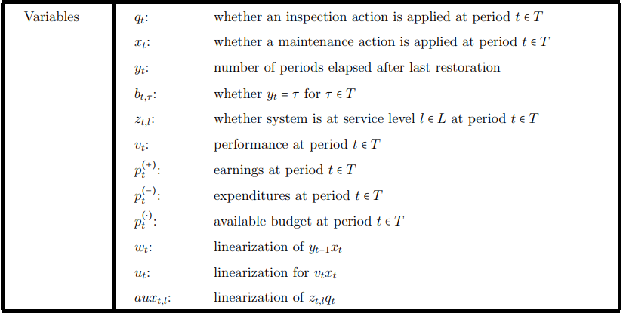

Ilustrative example

Slide 6
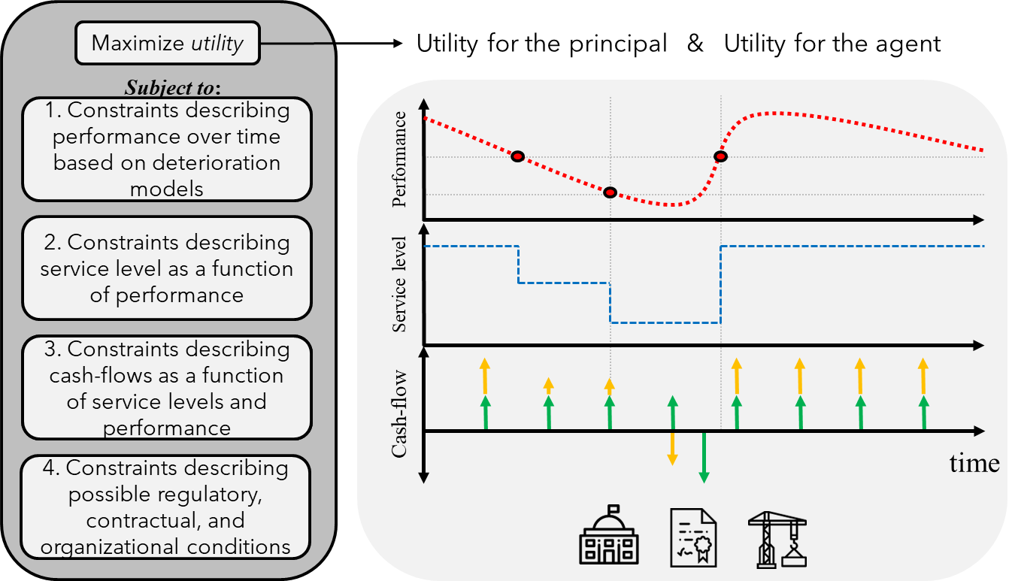
Ilustrative example
Notes:
- Introducir y explicar el modelo.
- Es importante aclarar lo que va en la función objetivo.
- Echar tierra. No está el componente del juego, el principal no tiene injerencia sobre el mantenimiento; lo máximo que puede hacer el ppal es poner las reglas del juego, como reacciona el agente y entonces se refinan las reglas del juego. Por eso no es multiobjetivo
Podría llegarse a pensar como multiobjetivo/multicriterio PERO en realidad lo que se tienen son dos actores que actúan en respuesta a las decisiones del otro (si el agente incumple el principal lo multa -> el agente sabiendo que lo pueden multar cambia su decisión) -> decisiones secuenciales -> teoría de juegos.
Para cual FO se va a correr?

Slide 7



Ilustrative example
Maximize social benefit
Maximize total available budget
Notes:
- Introducir y explicar el modelo.
- Es importante aclarar lo que va en la función objetivo.
- Echar tierra. No está el componente del juego, el principal no tiene injerencia sobre el mantenimiento; lo máximo que puede hacer el ppal es poner las reglas del juego, como reacciona el agente y entonces se refinan las reglas del juego. Por eso no es multiobjetivo
Podría llegarse a pensar como multiobjetivo/multicriterio PERO en realidad lo que se tienen son dos actores que actúan en respuesta a las decisiones del otro (si el agente incumple el principal lo multa -> el agente sabiendo que lo pueden multar cambia su decisión) -> decisiones secuenciales -> teoría de juegos.
Para cual FO se va a correr?

Slide 8
Ilustrative example
Notes:
- Introducir y explicar el modelo.
- Es importante aclarar lo que va en la función objetivo.
- Echar tierra. No está el componente del juego, el principal no tiene injerencia sobre el mantenimiento; lo máximo que puede hacer el ppal es poner las reglas del juego, como reacciona el agente y entonces se refinan las reglas del juego. Por eso no es multiobjetivo
Podría llegarse a pensar como multiobjetivo/multicriterio PERO en realidad lo que se tienen son dos actores que actúan en respuesta a las decisiones del otro (si el agente incumple el principal lo multa -> el agente sabiendo que lo pueden multar cambia su decisión) -> decisiones secuenciales -> teoría de juegos.
Para cual FO se va a correr?

Slide 9





Ilustrative example
Notes:
- Introducir y explicar el modelo.
- Es importante aclarar lo que va en la función objetivo.
- Echar tierra. No está el componente del juego, el principal no tiene injerencia sobre el mantenimiento; lo máximo que puede hacer el ppal es poner las reglas del juego, como reacciona el agente y entonces se refinan las reglas del juego. Por eso no es multiobjetivo
Podría llegarse a pensar como multiobjetivo/multicriterio PERO en realidad lo que se tienen son dos actores que actúan en respuesta a las decisiones del otro (si el agente incumple el principal lo multa -> el agente sabiendo que lo pueden multar cambia su decisión) -> decisiones secuenciales -> teoría de juegos.
Para cual FO se va a correr?

Slide 10
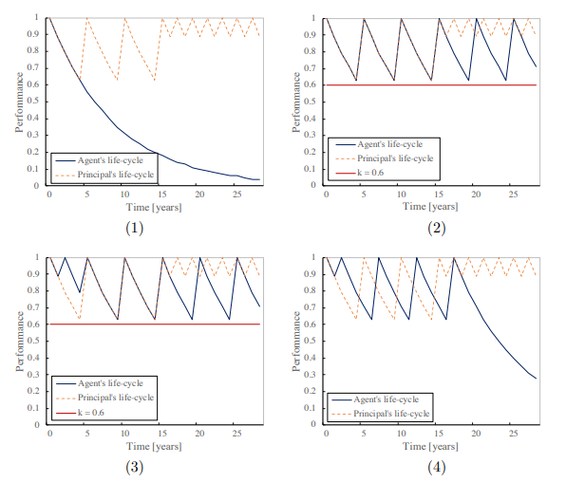
Ilustrative example
Nice, but, can we improve it?
No intervention
Enforce minimum performance
Enforce minimum performance & Incentives given
Incentives given alone
Notes:
Me toca hacer inspecciones. Le puedo dar incentivos. Le puedo quitar la restricción.
Gomez nos da la intuición. Pero cómo diseñamos este sistema? A lo que queremos llegar es como llegamos a definir las reglas del primero para tener las mejores respuestas segundo
Visión del abogado -> reglas y restricciones
Visión del Economista -> Incentivos para cambiar el comportamiento
Corridas unilaterales

Slide 11

Ilustrative example: Improvement
Notes:
Me toca hacer inspecciones. Le puedo dar incentivos. Le puedo quitar la restricción.
Gomez nos da la intuición. Pero cómo diseñamos este sistema? A lo que queremos llegar es como llegamos a definir las reglas del primero para tener las mejores respuestas segundo
Visión del abogado -> reglas y restricciones
Visión del Economista -> Incentivos para cambiar el comportamiento
Corridas unilaterales

Slide 12
Ilustrative example: Improvement

Slide 13

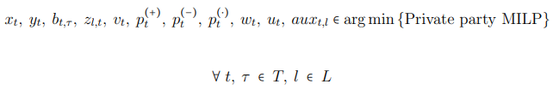

Ilustrative example: Improvement
$$s.t.,$$
Notes:
Minimizar gastos

Slide 14
Ilustrative example: Improvement
Performance and profit thresholds
Domain of the variables

Slide 15




Ilustrative example: Improvement
Principal’s
penalty/reward policy
Principal’s
benefit
$$Agent′s cashflow$$
$${Agent}^{′}s maintenance$$
$$decisions$$
Notes:
La relación entre los dos problemas es que el principal escoge el tamaño de las multas/incentivos y estas se reflejan en las restricciones del agente

Slide 16

Bilevel Optimization
First level/Leader
$$\min{Z=\sum_{{j∈J}_{x}}{c_{j}^{x}⋅x_{j}}}+\sum_{{j∈J}_{y}}{c_{j}^{y}⋅y_{j}}$$
s.t.,
$$\sum_{{j∈J}_{x}}{G_{ij}^{x}⋅x_{j}}+\sum_{{j∈J}_{y}}{G_{ij}^{x}⋅y_{j}≤b_{i}^{x}} ∀ i=1,…,m_{x}$$
$$y∈\arg{\min\left\{\begin{aligned}\sum_{{j∈J}_{y}}{d_{j}^{y}⋅y_{j}}:\sum_{{j∈J}_{y}}{B_{ij}^{y}⋅y_{j}≤b_{i}^{y}−\sum_{{j∈J}_{x}}{A_{ij}^{y}⋅x_{j}}}, ∀ i=1,…,m_{y} \\ y_{j}≥0 ∀ j∈J_{y}\end{aligned}\right\}}$$
$$x_{j}≥0 ∀ j∈J_{x}$$
$$y_{j}≥0 ∀ j∈J_{y}$$
BLP
Second level/Follower
Fischetti et al. “A New General-Purpose Algorithm for Mixed-Integer Bilevel Linear Programs”, 2017

Slide 17

Bilevel Optimization
$$\min{Z=\sum_{{j∈J}_{x}}{c_{j}^{x}⋅x_{j}}}+\sum_{{j∈J}_{y}}{c_{j}^{y}⋅y_{j}}$$
s.t.,
$$\sum_{{j∈J}_{x}}{G_{ij}^{x}⋅x_{j}}+\sum_{{j∈J}_{y}}{G_{ij}^{x}⋅y_{j}≤b_{i}^{x}} ∀ i=1,…,m_{x}$$
$$y∈\arg{\min\left\{\begin{aligned}\sum_{{j∈J}_{y}}{d_{j}^{y}⋅y_{j}}:\sum_{{j∈J}_{y}}{B_{ij}^{y}⋅y_{j}≤b_{i}^{y}−\sum_{{j∈J}_{x}}{A_{ij}^{y}⋅x_{j}}}, ∀ i=1,…,m_{y} \\ y_{j}∈ℤ^{≥0} ∀ j=1,…,n_{1}^{y},y_{j}≥0 ∀ j=n_{1}^{y}+1,…,\left|J_{y}\right| \end{aligned}\right\}}$$
$$x_{j}∈ℤ^{≥0} ∀ j=1,…,n_{1}^{x},x_{j}≥0 ∀ j=n_{1}^{x}+1,…,\left|J_{x}\right|$$
$$y_{j}∈ℤ^{≥0} ∀ j=1,…,n_{1}^{y},y_{j}≥0 ∀ j=n_{1}^{y}+1,…,\left|J_{y}\right|$$
MIBLP
Fischetti et al. “A New General-Purpose Algorithm for Mixed-Integer Bilevel Linear Programs”, 2017

Slide 18
Literature review
Single level reductions:
Branch & Cut
Branch & Bound
KKT optimality conditions
Trust region methods
Penalization methods
Evolutionary algorithms
Author(s) | Title | Year
Fischetti, Matteo Ljubić, Ivana Monaci, Michele Sinnl, Markus | A new general-purpose algorithm for mixed-integer bilevel linear programs | 2017
Bard, J. Moore, J. | A Branch and Bound Algorithm for the Bilevel Programming Problem | 1990
Sinha, Ankur Malo, Pekka Deb, Kalyanmoy | A Review on Bilevel Optimization: From Classical to Evolutionary Approaches and Applications | 2017

Slide 19
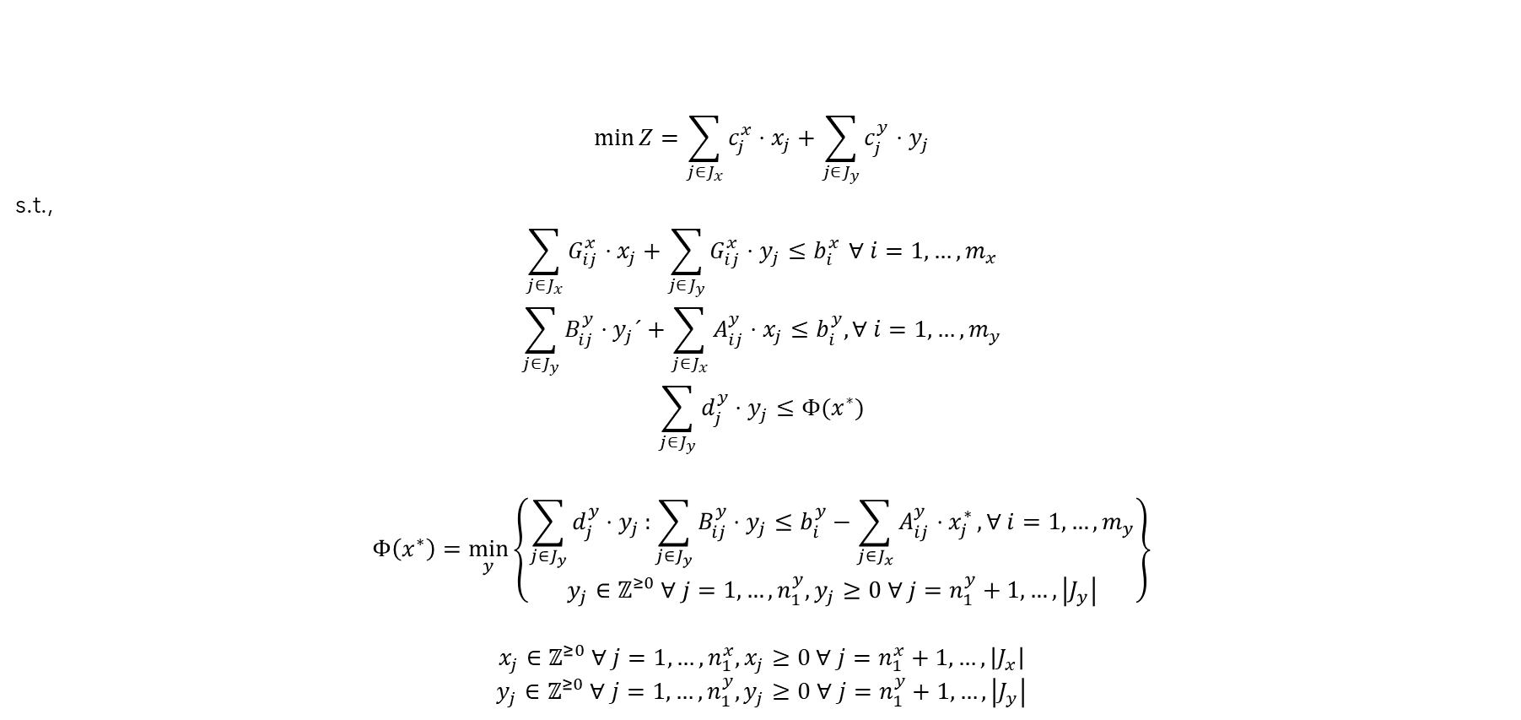
Methodology: Value function reformulation
$$\min{Z=\sum_{{j∈J}_{x}}{c_{j}^{x}⋅x_{j}}}+\sum_{{j∈J}_{y}}{c_{j}^{y}⋅y_{j}}$$
s.t.,
$$\sum_{{j∈J}_{x}}{G_{ij}^{x}⋅x_{j}}+\sum_{{j∈J}_{y}}{G_{ij}^{x}⋅y_{j}≤b_{i}^{x}} ∀ i=1,…,m_{x}$$
$$\sum_{{j∈J}_{y}}{B_{ij}^{y}⋅y_{j}´}+\sum_{{j∈J}_{x}}{A_{ij}^{y}⋅x_{j}}≤b_{i}^{y}, ∀ i=1,…,m_{y}$$
$$\sum_{{j∈J}_{y}}{d_{j}^{y}⋅y_{j}}≤Φ(x^{∗})$$
$$Φ\left(x^{∗}\right)=\min_{y}\left\{\begin{aligned}\sum_{{j∈J}_{y}}{d_{j}^{y}⋅y_{j}}:\sum_{{j∈J}_{y}}{B_{ij}^{y}⋅y_{j}≤b_{i}^{y}−\sum_{{j∈J}_{x}}{A_{ij}^{y}⋅x_{j}^{∗}}}, ∀ i=1,…,m_{y} \\ y_{j}∈ℤ^{≥0} ∀ j=1,…,n_{1}^{y},y_{j}≥0 ∀ j=n_{1}^{y}+1,…,\left|J_{y}\right| \end{aligned}\right\}$$
$$x_{j}∈ℤ^{≥0} ∀ j=1,…,n_{1}^{x},x_{j}≥0 ∀ j=n_{1}^{x}+1,…,\left|J_{x}\right|$$
$$y_{j}∈ℤ^{≥0} ∀ j=1,…,n_{1}^{y},y_{j}≥0 ∀ j=n_{1}^{y}+1,…,\left|J_{y}\right|$$
Value function formulation
J. V. Outrata. “On the numerical solution of a class of Stackelberg problems”. In:Zeitschrift fur Operations Research34.4 (July 1990),

Slide 20
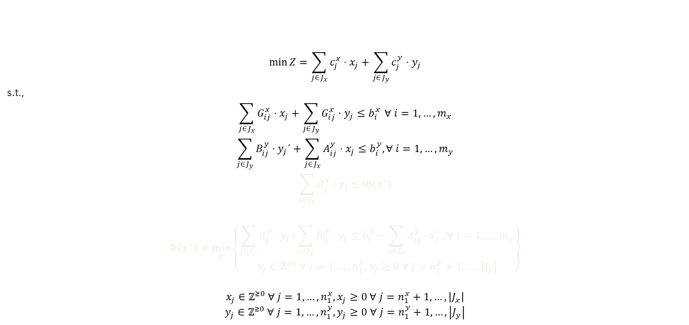
Methodology: High point relaxation MIBLP
$$\min{Z=\sum_{{j∈J}_{x}}{c_{j}^{x}⋅x_{j}}}+\sum_{{j∈J}_{y}}{c_{j}^{y}⋅y_{j}}$$
s.t.,
$$\sum_{{j∈J}_{x}}{G_{ij}^{x}⋅x_{j}}+\sum_{{j∈J}_{y}}{G_{ij}^{x}⋅y_{j}≤b_{i}^{x}} ∀ i=1,…,m_{x}$$
$$\sum_{{j∈J}_{y}}{B_{ij}^{y}⋅y_{j}´}+\sum_{{j∈J}_{x}}{A_{ij}^{y}⋅x_{j}}≤b_{i}^{y}, ∀ i=1,…,m_{y}$$
$$\sum_{{j∈J}_{y}}{d_{j}^{y}⋅y_{j}}≤Φ(x^{∗})$$
$$Φ\left(x^{∗}\right)=\min_{y}\left\{\begin{aligned}\sum_{{j∈J}_{y}}{d_{j}^{y}⋅y_{j}}:\sum_{{j∈J}_{y}}{B_{ij}^{y}⋅y_{j}≤b_{i}^{y}−\sum_{{j∈J}_{x}}{A_{ij}^{y}⋅x_{j}^{∗}}}, ∀ i=1,…,m_{y} \\ y_{j}∈ℤ^{≥0} ∀ j=1,…,n_{1}^{y},y_{j}≥0 ∀ j=n_{1}^{y}+1,…,\left|J_{y}\right| \end{aligned}\right\}$$
$$x_{j}∈ℤ^{≥0} ∀ j=1,…,n_{1}^{x},x_{j}≥0 ∀ j=n_{1}^{x}+1,…,\left|J_{x}\right|$$
$$y_{j}∈ℤ^{≥0} ∀ j=1,…,n_{1}^{y},y_{j}≥0 ∀ j=n_{1}^{y}+1,…,\left|J_{y}\right|$$
High Point Relaxation (HPR)
J. V. Outrata. “On the numerical solution of a class of Stackelberg problems”. In:Zeitschrift fur Operations Research34.4 (July 1990),

Slide 21


Methodology> High point relaxation LP
$$\min{Z=\sum_{{j∈J}_{x}}{c_{j}^{x}⋅x_{j}}}+\sum_{{j∈J}_{y}}{c_{j}^{y}⋅y_{j}}$$
s.t.,
$$\sum_{{j∈J}_{x}}{G_{ij}^{x}⋅x_{j}}+\sum_{{j∈J}_{y}}{G_{ij}^{x}⋅y_{j}≤b_{i}^{x}} ∀ i=1,…,m_{x}$$
$$\sum_{{j∈J}_{y}}{B_{ij}^{y}⋅y_{j}´}+\sum_{{j∈J}_{x}}{A_{ij}^{y}⋅x_{j}}≤b_{i}^{y}, ∀ i=1,…,m_{y}$$
$$\sum_{{j∈J}_{y}}{d_{j}^{y}⋅y_{j}}≤Φ(x^{∗})$$
$$Φ\left(x^{∗}\right)=\min_{y}\left\{\begin{aligned}\sum_{{j∈J}_{y}}{d_{j}^{y}⋅y_{j}}:\sum_{{j∈J}_{y}}{B_{ij}^{y}⋅y_{j}≤b_{i}^{y}−\sum_{{j∈J}_{x}}{A_{ij}^{y}⋅x_{j}^{∗}}}, ∀ i=1,…,m_{y} \\ y_{j}∈ℤ^{≥0} ∀ j=1,…,n_{1}^{y},y_{j}≥0 ∀ j=n_{1}^{y}+1,…,\left|J_{y}\right| \end{aligned}\right\}$$
$$x_{j}≥0 ∀ j∈J_{x}$$
$$y_{j}≥0 ∀ j∈J_{y}$$
$$\left(\overline{HPR}\right)$$
J. V. Outrata. “On the numerical solution of a class of Stackelberg problems”. In:Zeitschrift fur Operations Research34.4 (July 1990),

Slide 22
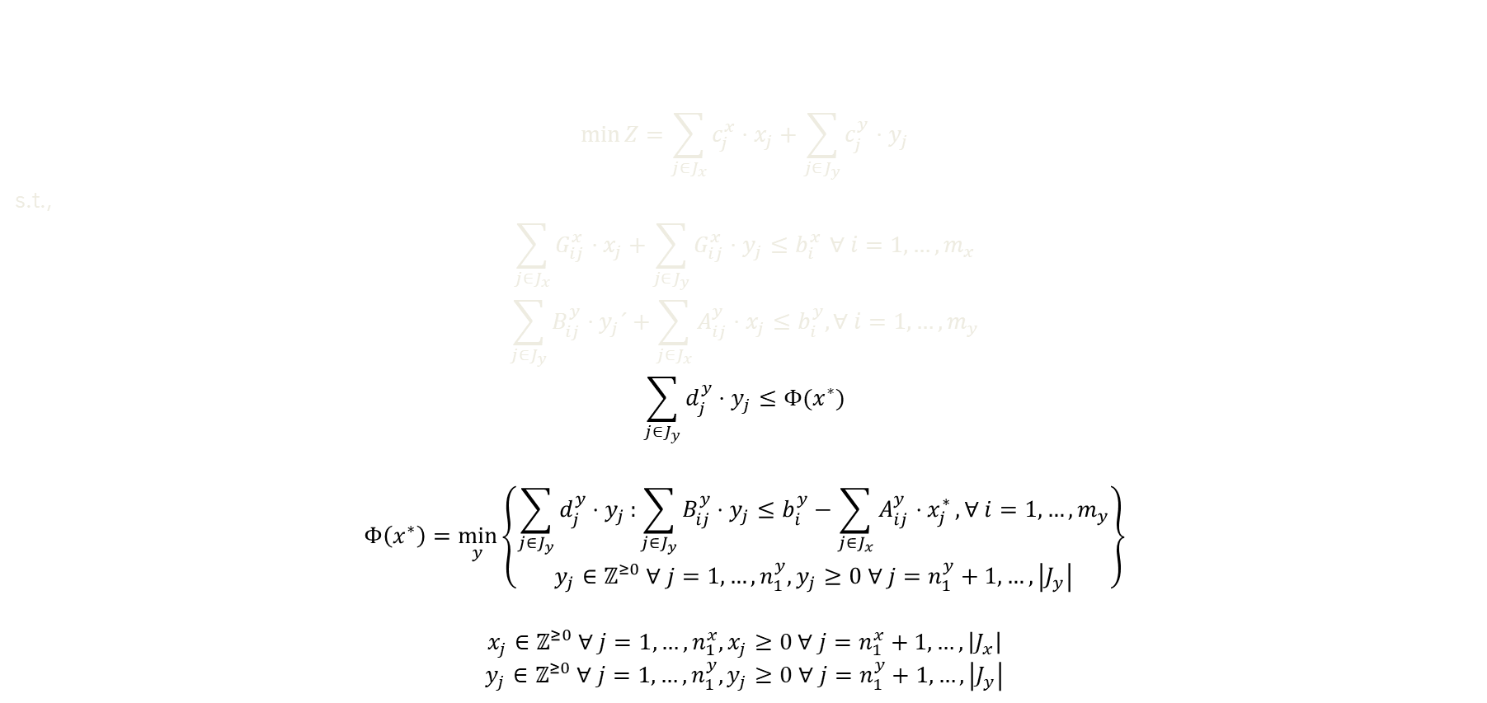
Methodology: Bilevel feasibility
$$\min{Z=\sum_{{j∈J}_{x}}{c_{j}^{x}⋅x_{j}}}+\sum_{{j∈J}_{y}}{c_{j}^{y}⋅y_{j}}$$
s.t.,
$$\sum_{{j∈J}_{x}}{G_{ij}^{x}⋅x_{j}}+\sum_{{j∈J}_{y}}{G_{ij}^{x}⋅y_{j}≤b_{i}^{x}} ∀ i=1,…,m_{x}$$
$$\sum_{{j∈J}_{y}}{B_{ij}^{y}⋅y_{j}´}+\sum_{{j∈J}_{x}}{A_{ij}^{y}⋅x_{j}}≤b_{i}^{y}, ∀ i=1,…,m_{y}$$
$$\sum_{{j∈J}_{y}}{d_{j}^{y}⋅y_{j}}≤Φ(x^{∗})$$
$$Φ\left(x^{∗}\right)=\min_{y}\left\{\begin{aligned}\sum_{{j∈J}_{y}}{d_{j}^{y}⋅y_{j}}:\sum_{{j∈J}_{y}}{B_{ij}^{y}⋅y_{j}≤b_{i}^{y}−\sum_{{j∈J}_{x}}{A_{ij}^{y}⋅x_{j}^{∗}}}, ∀ i=1,…,m_{y} \\ y_{j}∈ℤ^{≥0} ∀ j=1,…,n_{1}^{y},y_{j}≥0 ∀ j=n_{1}^{y}+1,…,\left|J_{y}\right| \end{aligned}\right\}$$
$$x_{j}∈ℤ^{≥0} ∀ j=1,…,n_{1}^{x},x_{j}≥0 ∀ j=n_{1}^{x}+1,…,\left|J_{x}\right|$$
$$y_{j}∈ℤ^{≥0} ∀ j=1,…,n_{1}^{y},y_{j}≥0 ∀ j=n_{1}^{y}+1,…,\left|J_{y}\right|$$
Bilevel feasibility
J. V. Outrata. “On the numerical solution of a class of Stackelberg problems”. In:Zeitschrift fur Operations Research34.4 (July 1990),

Slide 23
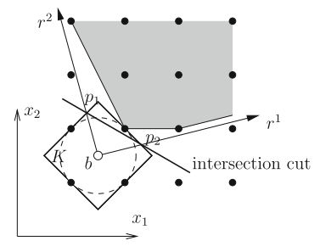
Methodology: Intersection cuts
Convex Hull of bilevel solutions
Extreme rays:
Corner Polyhedron
Michele Conforti, G ́erard Cornu ́ejols, and Giacomo Zambelli. “Equivalence between in-tersection cuts and the corner polyhedron”. In:Oper. Res. Lett.38.3 (2010), pp. 153–155.issn: 01676377.doi:10.1016/j.orl.2010.02.006.url:www.elsevier.com/locate/orl.

Slide 24
Methodology: Intersection cuts
Convex Hull of bilevel solutions
Intersection Cut
Michele Conforti, G ́erard Cornu ́ejols, and Giacomo Zambelli. “Equivalence between in-tersection cuts and the corner polyhedron”. In:Oper. Res. Lett.38.3 (2010), pp. 153–155.issn: 01676377.doi:10.1016/j.orl.2010.02.006.url:www.elsevier.com/locate/orl.

Slide 25
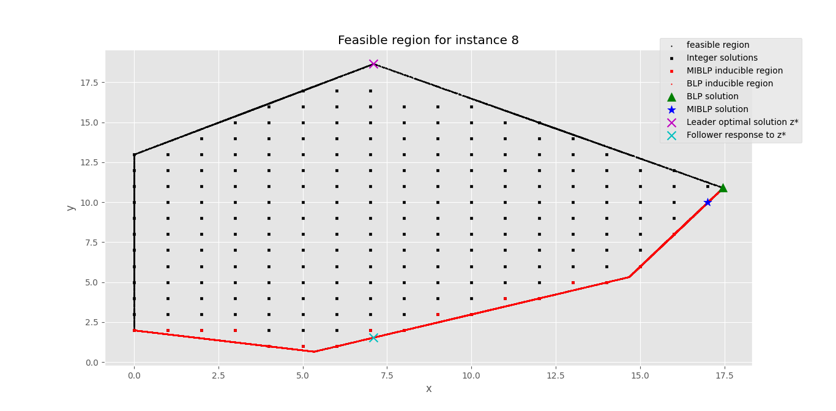

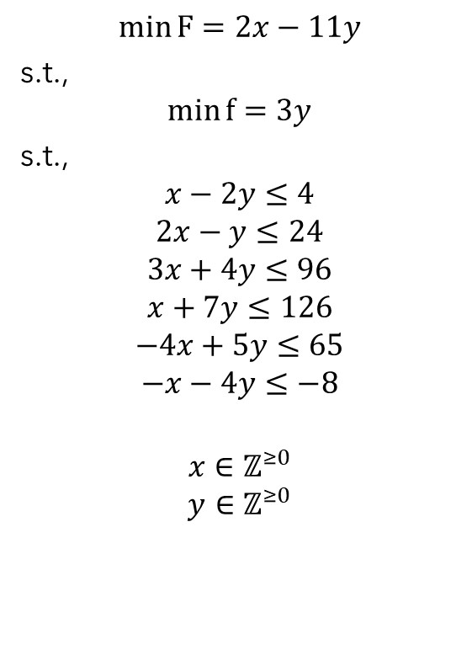

Methodology: Intersection cuts
$$\min{F=2x−11y}$$
s.t.,
$$\min{f=3y}$$
s.t.,
$$x−2y≤4$$
$$2x−y≤24$$
$$3x+4y≤96$$
$$x+7y≤126$$
$$−4x+5y≤65$$
$$−x−4y≤−8$$
$$x∈ℤ^{≥0}$$
$$y∈ℤ^{≥0}$$
$$∇f$$
$$∇F$$

Slide 26
Methodology: Intersection cuts
$$\min{F=2x−11y}$$
s.t.,
$$\min{f=3y}$$
s.t.,
$$x−2y≤4$$
$$2x−y≤24$$
$$3x+4y≤96$$
$$x+7y≤126$$
$$−4x+5y≤65$$
$$−x−4y≤−8$$
$$x∈ℤ^{≥0}$$
$$y∈ℤ^{≥0}$$
$$IC$$
$$∇f$$
$$∇F$$

Slide 27
Model summary
Max Social Benefit
s.t.,
minimum social benefit requirement
Max Agent’s cashflow
s.t.,
Infrastructure performance
Performance→service level mapping
Cashflow dynamics
Variables domain
1,470 variables (150 continuous,60 integer, 1,260 binary),
30 leader variables, 30 constraints,
1,140 follower variables, 957 constraints.

Slide 28
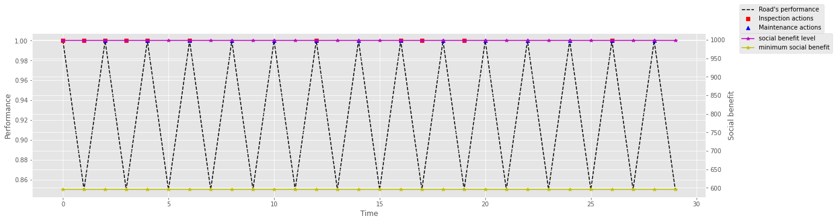
PPP Results
Solution under the public's perspective
Satisfies minimum social benefit over time
Keeps the performance at its highest posible values
Not a real scenario; maintenances are not decisions the public is accountable for
Notes:
Nuestros valores son muy relajados, queremos hacerlo mas realista
Se resuelve el HPR que incluye las restricciones de ambos jugadores
Como el principal cree según su FO sería el resultado de la cosa

Slide 29
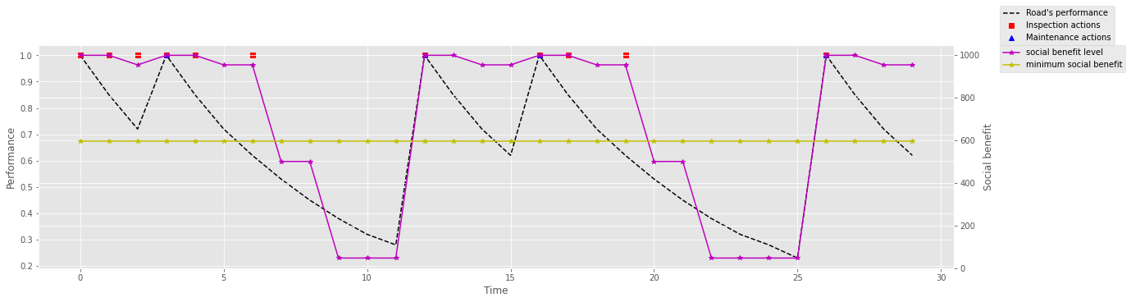
PPP Results
Private's reaction solution to the public's
The private party knows beforehand the times the public is going to inspect.
Performance dynamics violate the minimum social benefit over time (this solution is not bilevel feasible).

Slide 30

PPP Results
Private's reaction solution to the public's
Cut bilevel infeasible solutions until we reach a certain optimality gap with respect to the HPR optimal solution

Slide 31
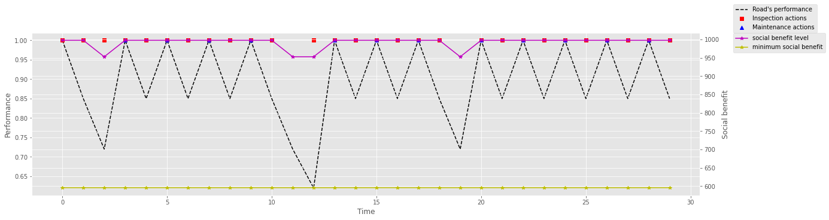
PPP Results
Incumbent bilevel solution
Incumbent solution respects all the parties conditions.
Public party tardes-off high performance values via incentives given to the private to allign the latter’s interests with the project’s.

Slide 32
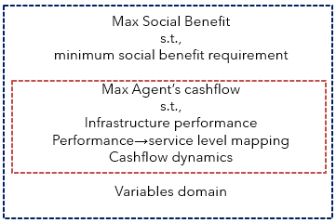

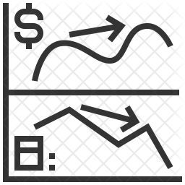



Concluding remarks
Bilevel optimization is suitable to model PPP partnerships dynamics.
These models can help mitigate the drawbacks in PPPs (i.e., PA problem)
OR state-of-the-art approaches can be applied to address the complexities of MIBLPs

Slide 33
Future work
Different approaches to improve quality of incumbent solution (i.e., matheuristics, reinforcement learning).
Address additional real life complexities (i.e., uncertainty, information symmetry, discounted cash flows, etc.)

Slide 34




Samuel Rodríguez-González | s.rodriguez@ou.edu
OU Community Resilience CORE Research Lab

Slide 35
References
Camilo Gómez, “An Exact Optimization Approach to the Principal-Agent Problem in Infrastructure Projects via PPPs” (2020)
Egon Balas. “Intersection Cuts-A New Type of Cutting Planes for Integer Programming”.In:Operations Research19.1 (1971), pp. 19–39.issn: 0030364X, 15265463.url:http://www.jstor.org/stable/168861
Michele Conforti, G ́erard Cornu ́ejols, and Giacomo Zambelli. “Equivalence between in-tersection cuts and the corner polyhedron”. In:Oper. Res. Lett.38.3 (2010), pp. 153–155.issn: 01676377.doi:10.1016/j.orl.2010.02.006.url:www.elsevier.com/locate/orl.
Matteo Fischetti et al. “A New General-Purpose Algorithm for Mixed-Integer BilevelLinear Programs”. In:Oper. Res.65.6 (Dec. 2017), pp. 1615–1637.issn: 0030-364X.doi:10.1287/opre.2017.1650.url:https://doi.org/10.1287/opre.2017.1650.
J. V. Outrata. “On the numerical solution of a class of Stackelberg problems”. In:Zeitschrift f ̈ur Operations Research34.4 (July 1990), pp. 255–277.issn: 1432-5217.doi:10.1007/BF01416737.url:https://doi.org/10.1007/BF01416737.
Ankur Sinha, Pekka Malo, and Kalyanmoy Deb. “A Review on Bilevel Optimization:From Classical to Evolutionary Approaches and Applications”. In:IEEE Transactionson Evolutionary Computation22 (2017), pp. 276–295.

